Slide 1
المبادرة الوطنية للمشروعات الخضراء الذكية
جمهورية مصر العربية
المشروعات المحلية الصغيرة
(حياة كريمة )
كل مشروع كبير كان فى البداية حلم

Slide 2
وصف و اهداف المشروع
مشروع الصرف الصحى بمركز و مدينة ببا (محطة طحا البيشة للمعالجة )
المرحلة الاولى / مشروع محطة معالجة طحا البيشة على مساحة فعلية 11.5 فدان منها 5.5 فدان للتوسعات المستقبلية تاريخ البدء 1/3/2022 و مدة التنفيذ 18 شهر بطاقة 15 الف م3 يومى تزيد الى 25 الف خلال التوسعات المستقبلية
- يستوعب المشروع 120 فرصة عمل يومى بمتوسط 25 الف فرصة عمل يومى خلال 7 شهور
- ضمن 47 مشروع صرف صحى بقرى المركز تضم 3 محطات معالجة (زاوية الناوية – طحا – طنسا ) يهدف الى :-
1- التخلص الامن من مخرجات الصرف الصحى و مردودها الايجابى على الصحة العامة
2- تراجع معدلات تلوث المياه و خفض نسب تلوث التربة
3- خفض معدلات المياه الجوفية التى تتاثر بوجود خزانات الصرف المستخدمة
4- اعادة تدوير المياه بعد معالجتها مما يساهم فى علاج الفقر المائى الذى تعانى منه الدولة المصرية عامة
5- القضاء على احد مسببات الاوبئة و الامراض الناتجة عن التخلص غير الامن من مياه الصرف
6- تحقيق التنمية المستدامة بالقرية المصرية من خلال اعادة تدوير مخلفات المنازل من الصرف الصحى مما يعود بالنفع على المستوى الصحى و الاجتماعى و الاقتصادى للمواطن
مقدم المشروع
الاسم :- وليد كامل حسن الوظيفة :- نائب رئيس مركز و مدينة ببا
حاصل على ليسانس اداب / قسم جغرافيا
الخبرات العلمية و العملية :-
باحث بادرة الموارد البشرية يمدينة ببا ثم وكيلا لها – رئيس الوحدة المحلية لقرية جزيرة ببا
( دبلوم دراسات عليا فى العلوم التربوية – برنامج قادة المستقبل من مركز تدريب الادارة المحلية بسقارة – برنامج tot من مركز تدريب لتنمية المحلية بسقارة )
مدرب معتمد من مركز تدريب التنمية المحلية بسقارة

Slide 3
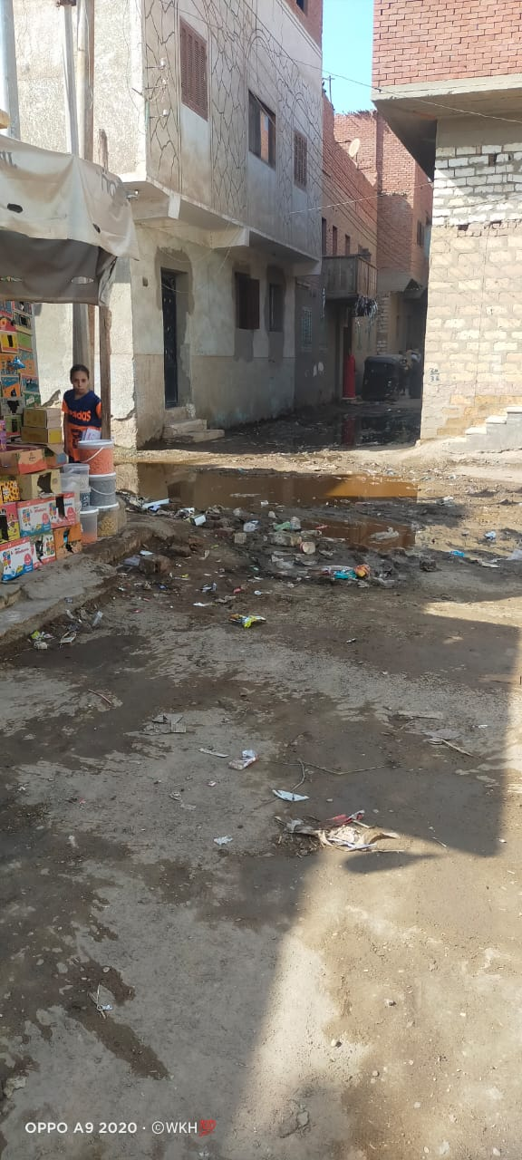
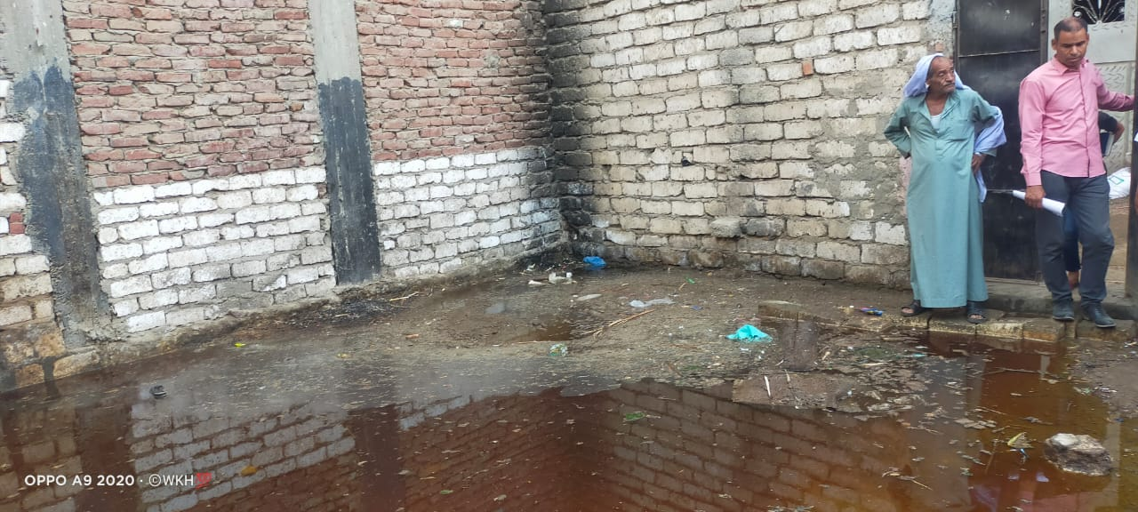
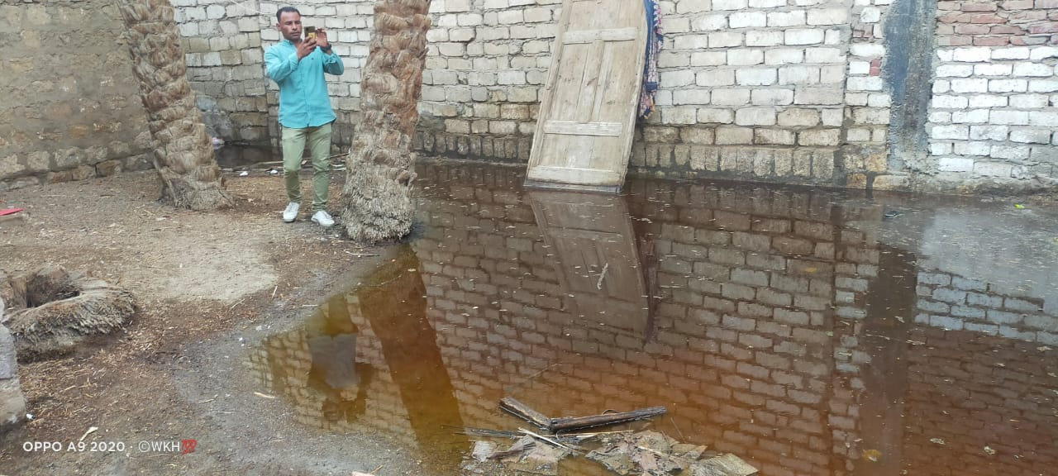
المكون الاخضر
هناك تشابك بين المشروع و الهدف السادس من اهداف التنمية المستدامة للامم المتحدة و رؤية مصر 2030 و الذى يتمثل فى مياه نظيفة و النظافة الصحية من خلال :-
التخلص الامن من مياه الصرف
التخلص من منظومة خزانات الصرف و ما تمثله من مصدر تلوث لمخزون المياه الجوفية و ارتفاع منسوها و الذى يظهر فى برك مياه راكدة
الاعتماد على حل مؤقت لمنسوب المياه الجوفية من خلال انشاء بيارات سحب مياه جوفية و ما تستهلكه من طاقة كهربائية و مخرج المياه غير امنة الاستخدام نظرا لعدم اخضاعها للمعالجة مفقدها لعنصر الاستدامة للحاجة المستمرة لصيانة الشبكة و ارتفاع تكلفة فاطورة الكهرباء

Slide 4
استخدم المكون التكنولوجى / الذكى
تم الاعتماد على منظومة GIS و وحدة المتغيرات المكانية فى تحديد مواقع المشروعات و رفع الاحداثيات مما ساعد مكاتب الاستشارى فى تحديد افضل المواقع و انسبها للتنفيذ

Slide 5
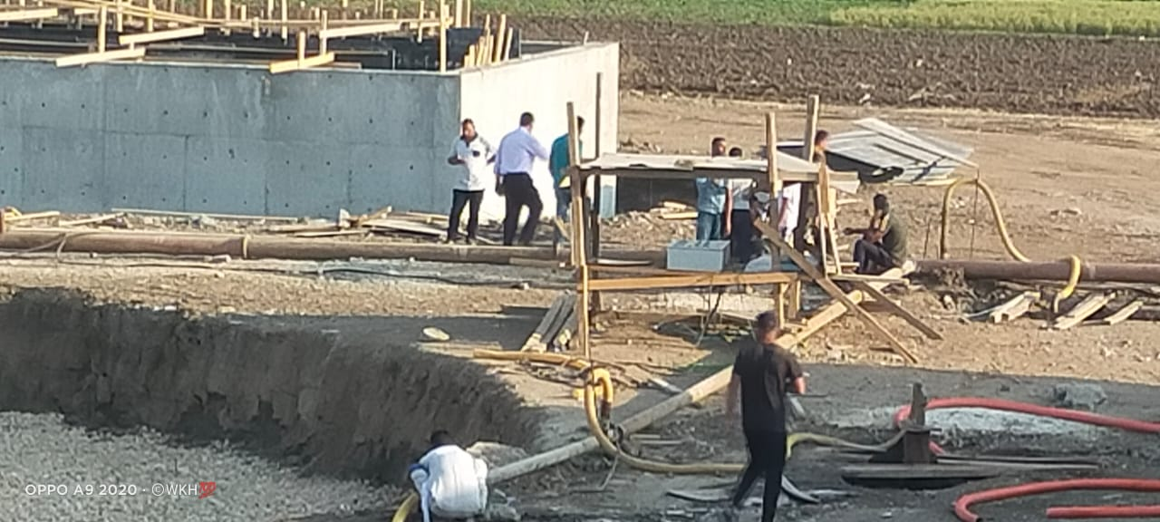
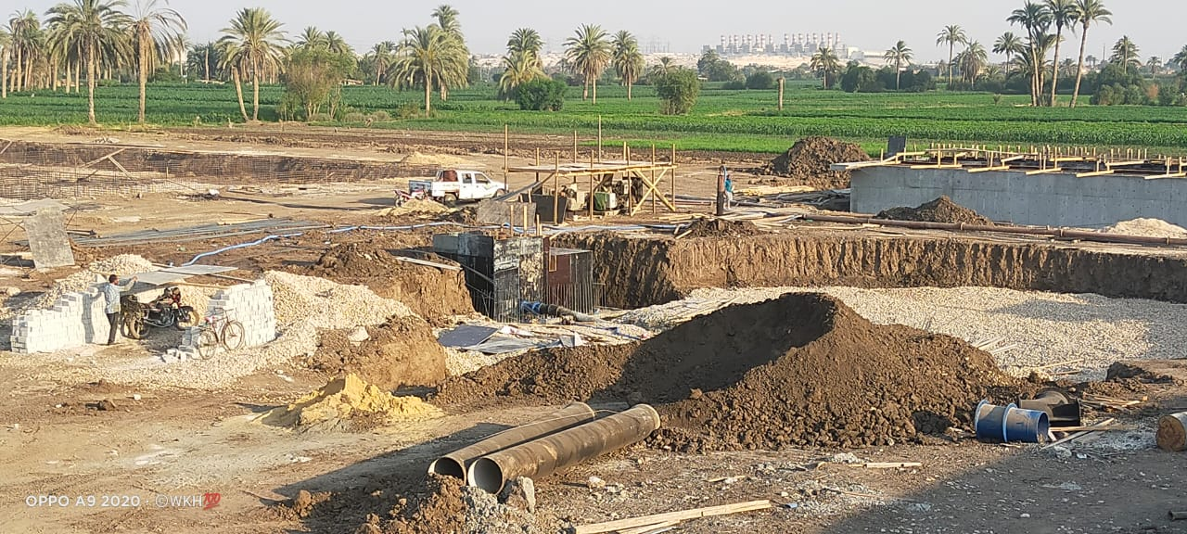
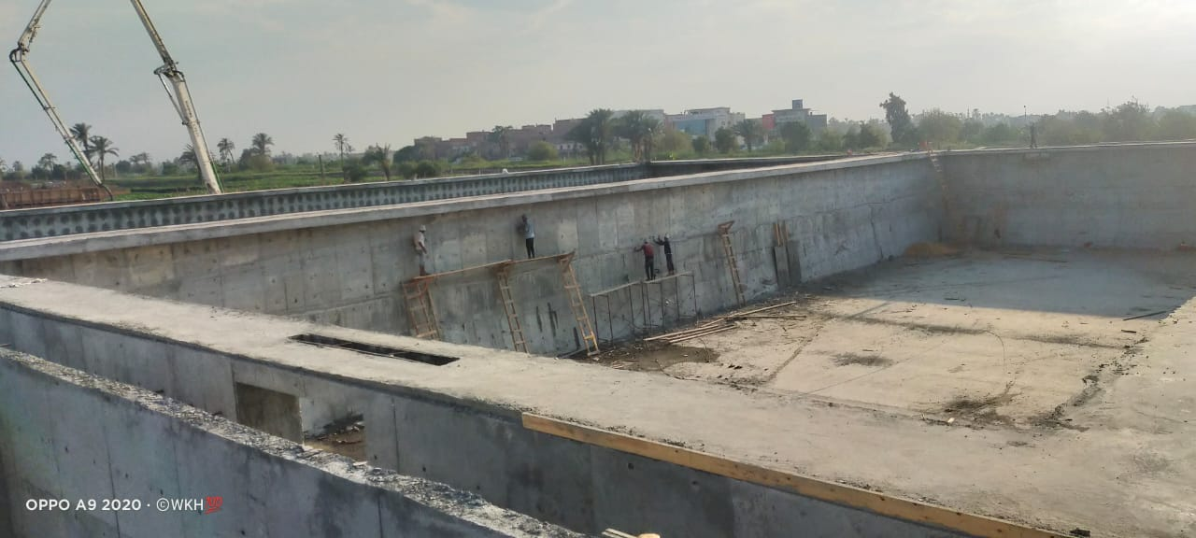
القابلية للتكرار
اولا تم وضع تصور للنظرة المستقبلية للزيادة السكانية بالقرى المنفذ بها
ثانيا : تم تنفيذ محطة المعالجة لاستيعاب تكرار تنفيذ المشروع فى باقى القرى و النجوع و التى تبلغ عددها 46 قرية و تابع

Slide 6
الاثر
المرحلة الاولى مد الخدمة الى 12 قرية باجمالى 100 الف نسمة تقريبا من خلال 8 محطات رفع
خفض منسوب المياه الجوفية و الذى ظهر فى المناطق التى تم تشغيل المشروع بها مثال طنسا و بنى قاسم
ارتفاع مستوى النظافة العامة
خفض الاعتماد على الخزانات المنزلية و ما تمثله من مصدر لتلوث المياه الجوفية
ظهور تشابك بين المشروع و الهدف 11 من الاهداف التنمية المستدامة و المتمثل فى مدن ومجتمعات محلية مستدامة من خلال التخلص الامن من مياه الصرف و اعادة تدويرها بطريقة يمكن اعادة استخدامها وهذ يؤدى الى بيئة معيشية اكثر صحة
تراجع استخدام بيارات سحب المياه الجوفية و ما تمثله من تكلفة
ترتب على تنفيذ مشروع الصرف بقرى المركز بدء توصيل الغاز الطبيعى للمنازل و محطات الوقود بالمركز و ما يمثله من وقود ينتج عنة اقل انبعاثات و ملوثات

